Slide 1
Kapitel 3
Rentefutures og FRAs

Slide 2
Anvendelse
Afdækning af korte (deposit futures og FRAs) og lange renter (obligationsfutures)
Gearing af investeringer
Adskillelse af rente- og valutarisiko
Spreadhandler
  Tysk rente versus dansk rente
  Lang rente versus kort rente
  Barbell swaps
  ….

Slide 3
Strategier med obligationsfutures
Rente Figur A (kurvehandel)
Rente Figur B (Spread handel)
Køb 10-årig ameri-
kansk future
Køb 10-årig future
Sælg 10-årig tysk
future
Sælg 5-årig future
5 år 10 år Tid
5 år 10 år Tid
Rente Figur C (Barbell)
Kurs Figur D (Basis trade)
Køb 5- og 10-årig future
98
Spotkurs
Faktisk
futures-kurs
97
Sælg 7-årig future
Teoretisk futures-kurs
96
5 år 10 år Tid
Udløb

Slide 4
Prissætning af obligationsfutures
1) Hvad koster obligationen i dag
CP = Clean Price (kurs uden
vedhængende rente)?
3) Hvor stor er kupon-
Indtægten i perioden
(forøgelsen af den
vedhængende rente)?
2) Hvad koster det at låne
et beløb svarende til kurs+
vedhængende rente?
4) Hvis der falder en kuponbetaling
i perioden kan denne geninvesteres
og give rentes rente fra udbetalingsdagen
til leveringsdatoen.

Slide 5
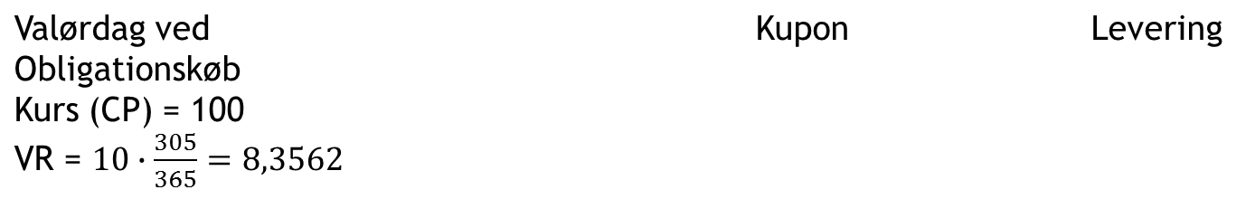
Eksempel - prissætning
Futures-periode = 90 dage, rente = 3,1%
Kupon fremdiskonteres
i 30 dage, rente = 3,1%
10

Slide 6
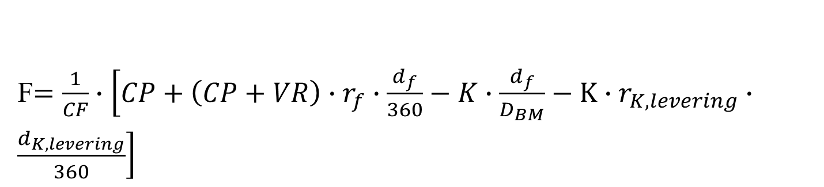
Cheapest-to-Deliver (CTD)
Obligation 1
Syntetisk
6%-obligation
med 10 års
løbetid
Euro
Bund
Future
6% 10-årig
Obligation 2
.
.
Obligation n

Slide 7
Hvilken obligation er CTD?
Kurs
Kort obligation
er CTD
Lang obligation
er CTD
6% Markedsrente

Slide 8
Eksempel med CTD, Bund future

Slide 9
Fremtidig renteaftale (FRA)
Der modtages eller betales afregnings-beløb
I dag:
FRA-aftalen indgåes.
Låneperiode, lånerente
(FRA-rente) og beløb
aftales
Fremtidig låneperiode
Typisk 3 eller 6 måneder
Cibor-rente fixingen 2 bankdage før start
af låneperioden
bruges til beregning af afregningsbeløb
2 bankdage
Syntetisk låneperiode starter og slutter
typisk på en IMM-dag

Slide 10
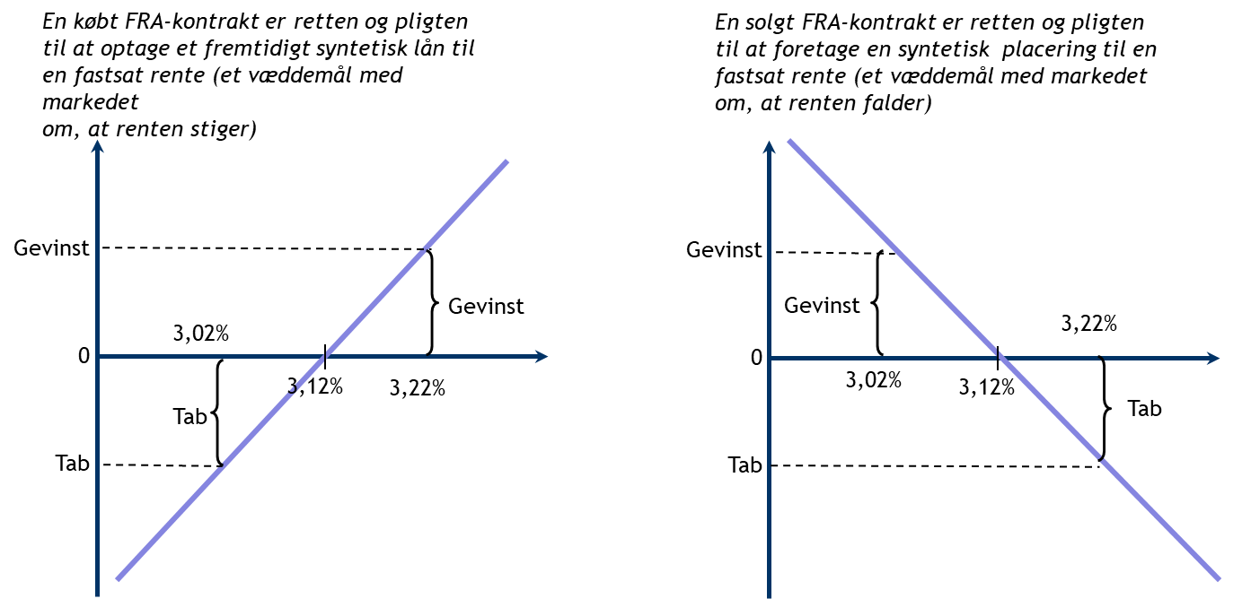
Fremtidig Renteaftale (FRA)

Slide 11
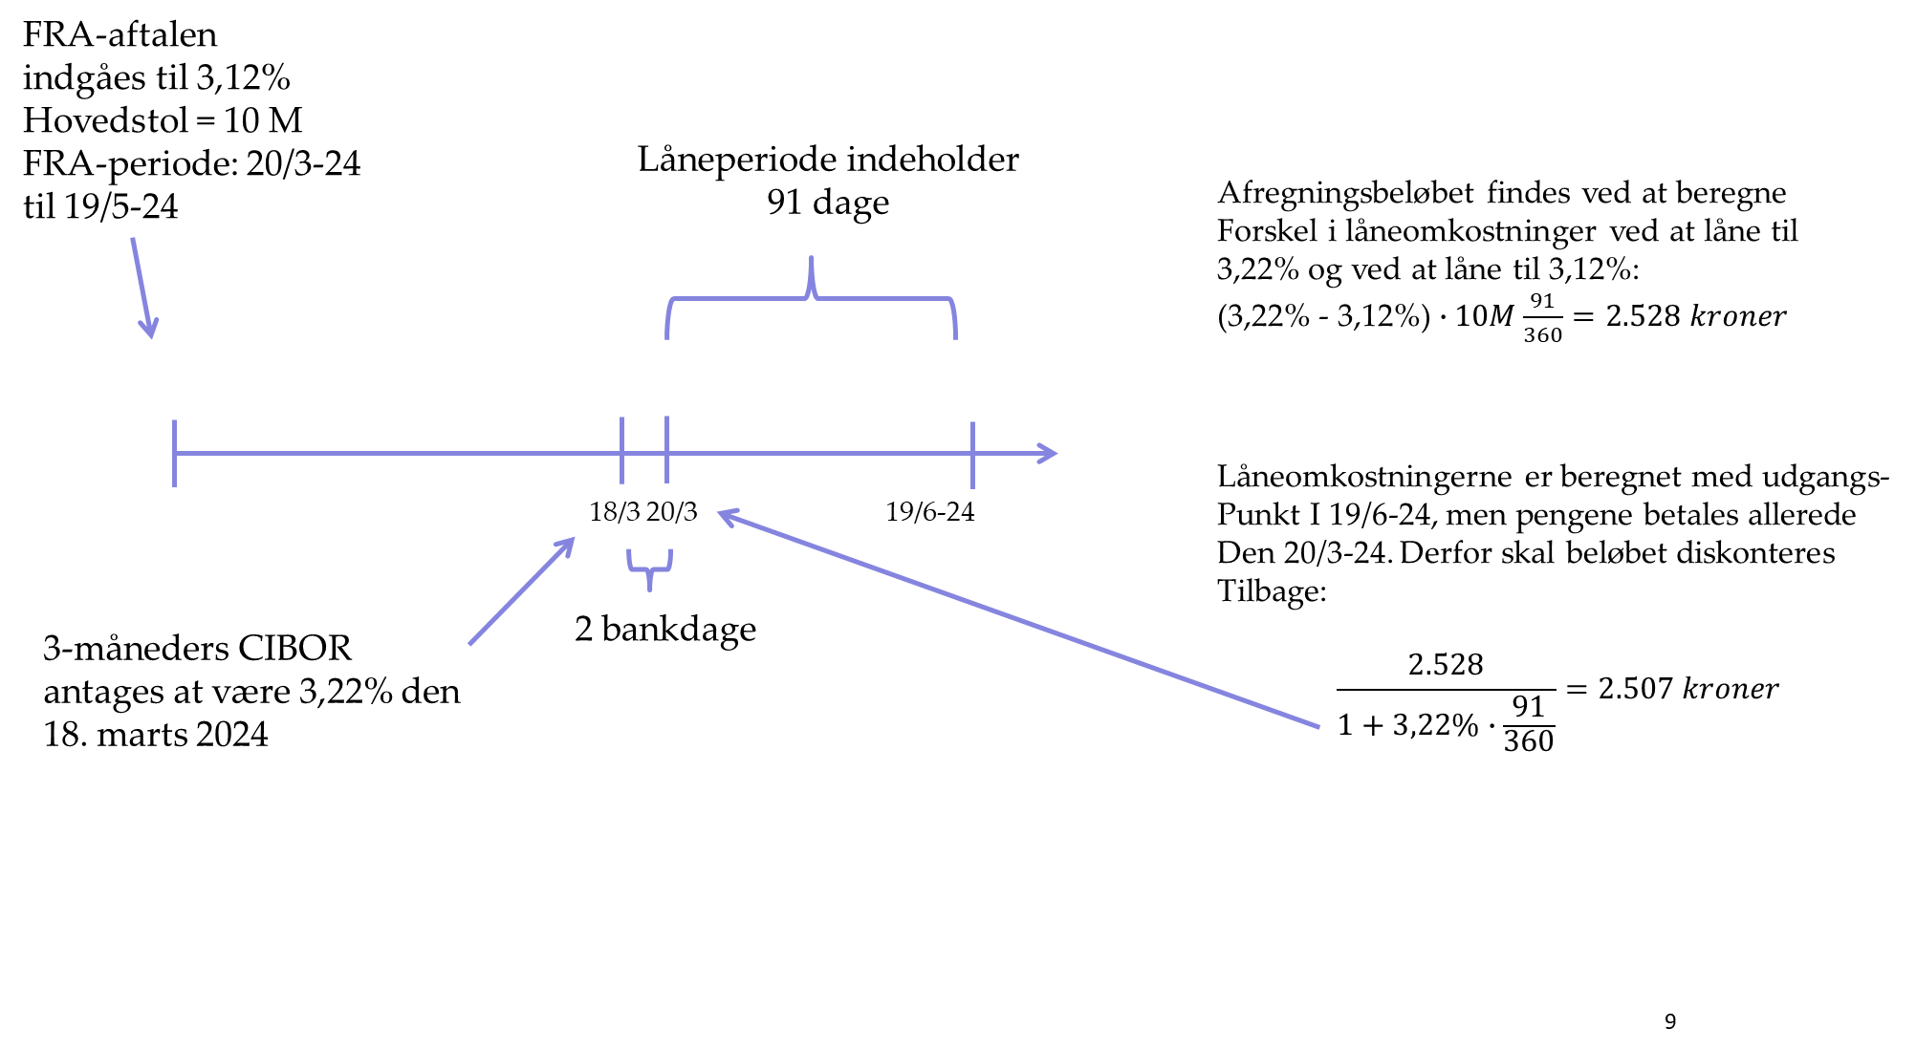
Fremtidig renteaftale (FRA)

Slide 12
Prissætning af FRAs
I dag 3M 6M
3x6 FRA
En 3x6 FRA
=
6-måneders lån
6-måneders lån
3-måneders +
placering
3-måneders placering

Slide 13
Beregning af FRA-rente

Slide 14
Anvendelse af FRAs

Slide 15
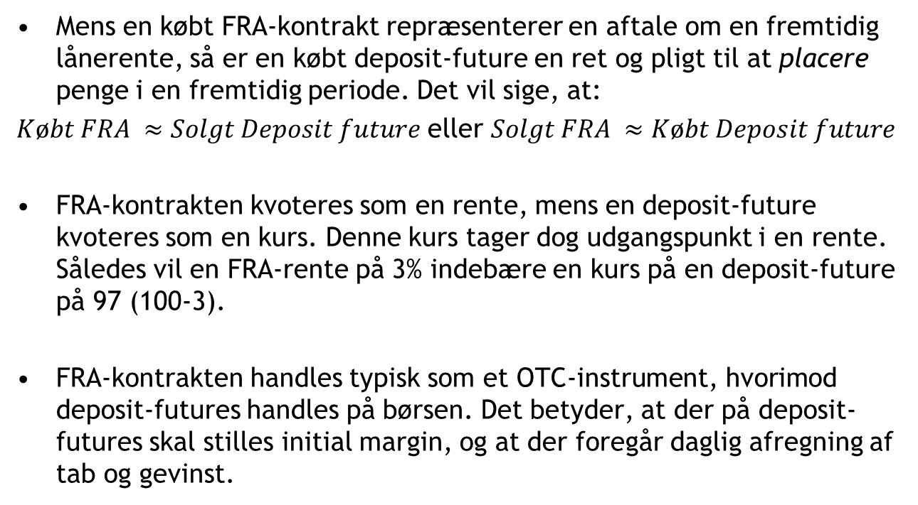
Deposit futures versus FRAs

Slide 16
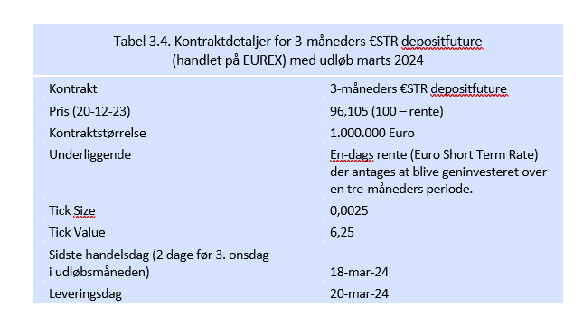
Eksempel, Deposit Future

Slide 17
Tjekspørgsmål 1
Hvilke anvendelsesmuligheder er der for
  Obligationsfutures
  FRAs
  Deposit futures
Hvordan vil du med obligationsfutures spekulere i:
  Generelt stigende renter
  Fladere rentekurve (10-årige rente ned og 5-årig rente op)
  Indsnævring af rentespænd mellem DK og Tyskland

Slide 18
Tjekspørgsmål 2
Forklar begrebet CTD
Hvornår er den korteste obligation CTD og hvornår er den længste obligation CTD – forklar?
Bør du købe eller sælge en FRA, hvis du tror på
  Faldende renter
  Stigende renter
  Stejling af rentekurve
  Fladning af rentekurve

Slide 19
Tjekspørgsmål 3
Forklar forskellen mellem en FRA og en Deposit future

